Slide 1




Slide 2



Slide 3

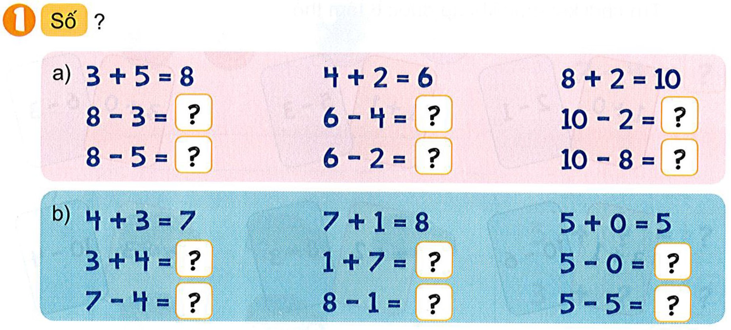
5
2
8
3
4
2
7
8
5
3
7
0

Slide 4
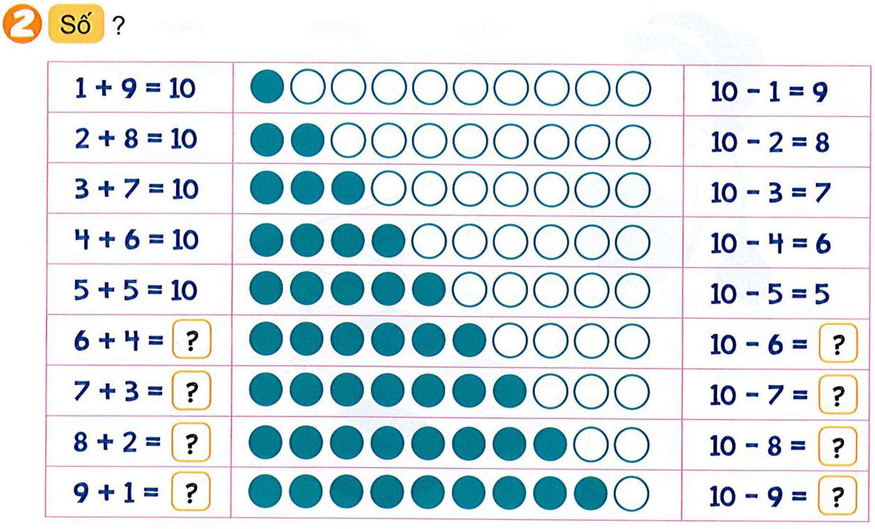
10
4
10
3
10
2
10
1

Slide 5
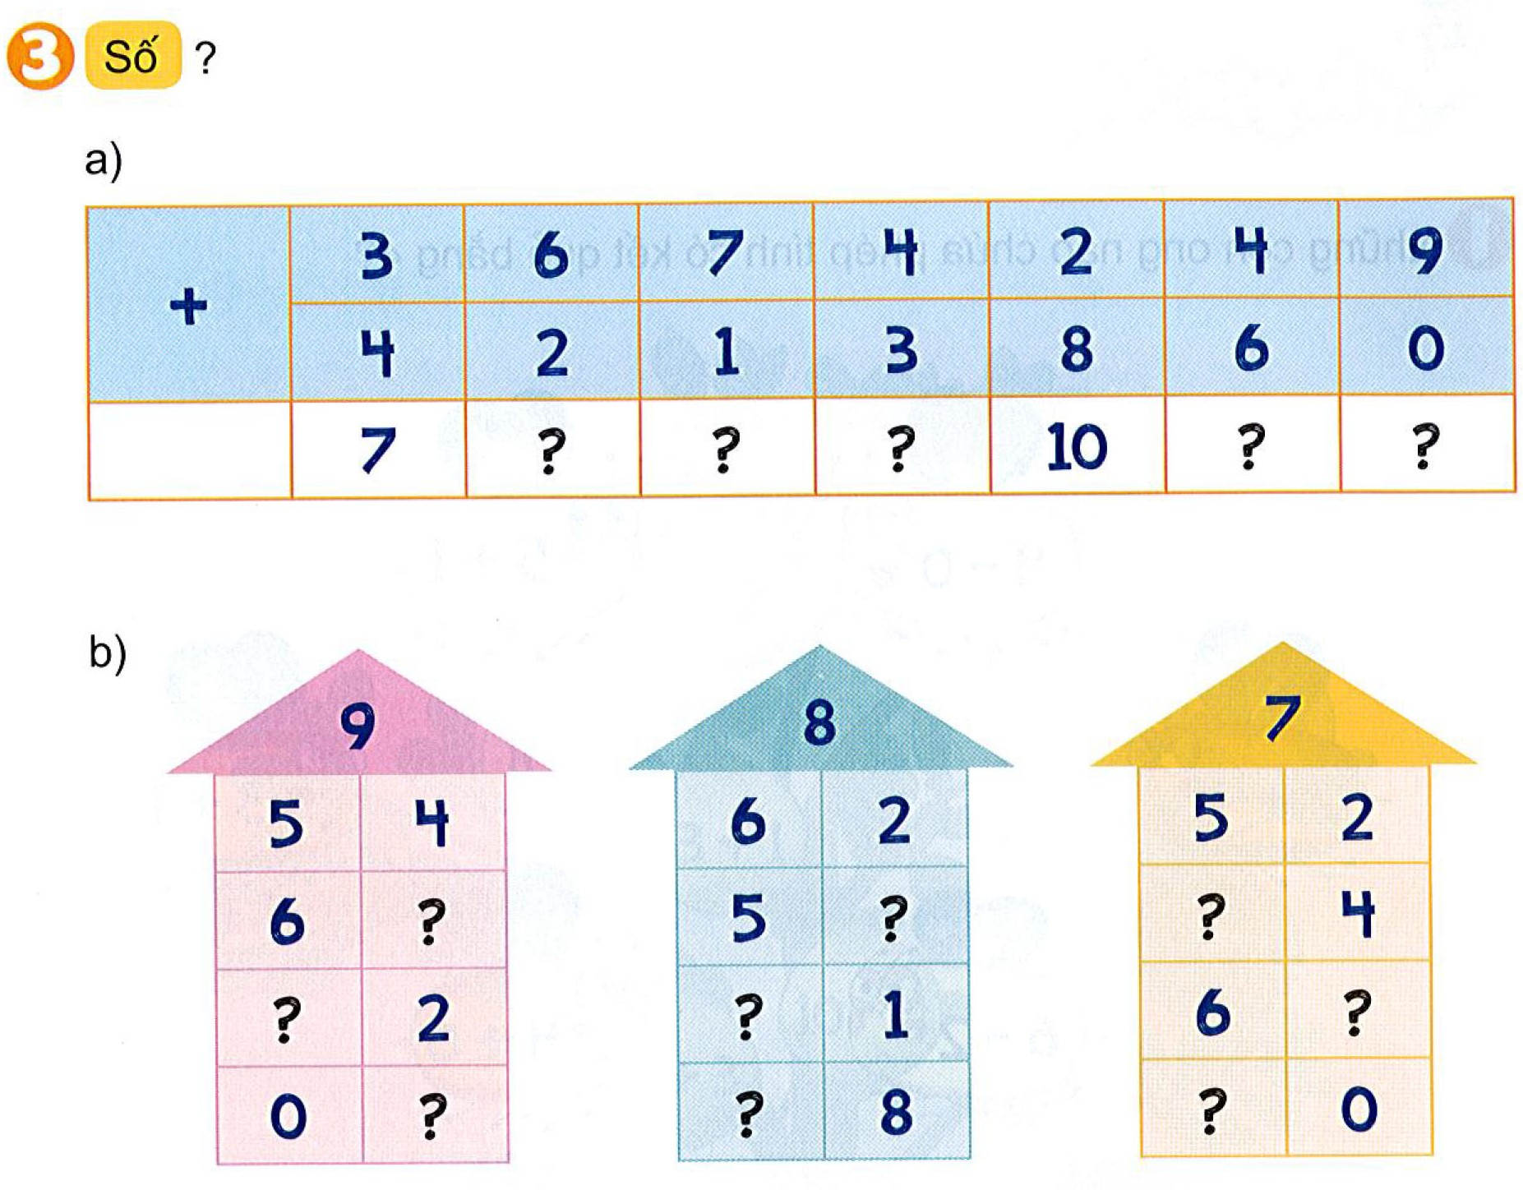
8
8
7
10
9
3
3
3
7
7
1
9
0
7

Slide 6
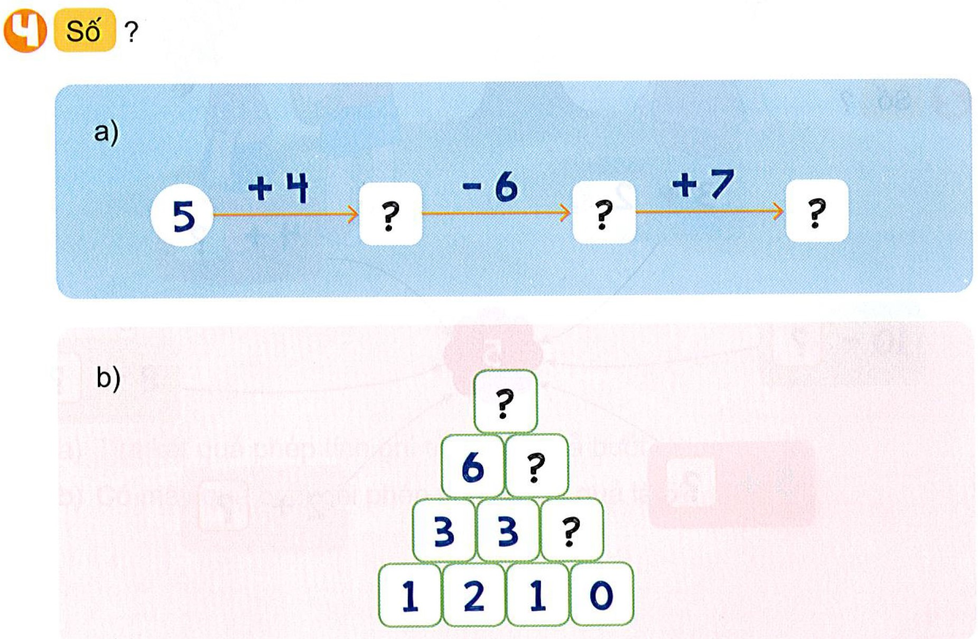
9
3
10
10
4
1

Slide 7

DẶN DÒ
Xem lại bài học và hoàn thành bài tập trong vở bài tập

